Slide 1
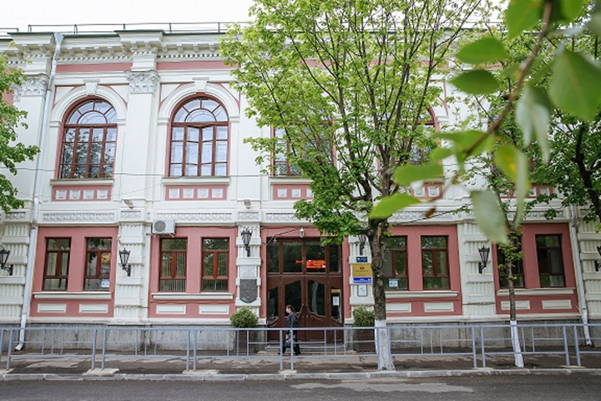

Краевая инновационная площадка
Краснодарского края
МАОУ МО г. Краснодар гимназия № 36
Директор: Давыдова Н.Н. Научный руководитель:
Бондарев П.Б., к.ф.н.,
доц., ГБОУ ВО «КубГУ»

Slide 2
ИТОГОВЫЙ ОТЧЕТ КИП
ЗА 2014-2017 гг
Реализация педагогической модели индивидуализации обучения
в условиях введения ФГОС ОО
как средство формирования у обучающихся гимназии метапредметных результатов образования:
гностических, творческих,
исследовательских,
проектировочных умений

Slide 3
Структура образовательных результатов
Метапредметные результаты –
Начальное общее образование | Основное общее образование | Среднее общее образование
Умение учиться сообща под руководством учителя (взрослого) | Умение учиться индивидуально под руководством учителя (взрослого) | Умение учиться по индивидуальной ОП с минимальным участием взрослого
Учебное сотрудничество как основа совместных действий | Продуктивное сотрудничество как основа совместных действий | Ресурсное сотрудничество как основа совместных действий
Поиск информации как основа информационной компетентности | Организация работы с информацией как основа информационной компетентности | Управление потоками информации как основа ИК

Slide 4
Общая модель тьюторского сопровождения
ценностно-целевой аспект
социализация | самоопределение | самореализация
возрастной аспект
начальная школа | основная школа | средняя школа
технологический аспект
обнаружение интереса | оформление образовательных потребностей | развитие способностей

Slide 5
Ориентиры содержания образования
линия индивидуализация образовательного процесса обеспечивается за счёт самостоятельного выбора учащимися учебных предметов, форм обучения, выбора дополнительных образовательных услуг, самостоятельного определения тем и направлений творческой, исследовательской и проектной деятельности.
Условия:
открытость и вариативность образовательного процесса;
организация пространства рефлексии и мыследеятельности;
организация самоопределения, накопления социального опыта, анализа собственной образовательной деятельности.

Slide 6
Организационно-педагогические условия-1
цели образования – проектируются в контексте формирования готовности реализовывать свой потенциал и возможности в любых социально-экономических ситуациях, на любом этапе своего жизненного пути;
содержание образования – образовательный запрос на перспективу; запрос на управление ресурсами; запрос на личностный рост;
технология организации образовательного процесса опирается на моделирование форм самообразования и саморазвития обучающихся;

Slide 7
Организационно-педагогические условия-2
базовой институциональной формой образования выступает ИОП, процесс реализации которой сопровождается педагогами-тьюторами;
учитель осваивает позиции проектировщика, тьютора и консультанта обучающихся;
учащиеся осваивают самообразование как основной способ освоения содержания обучения, развивают навыки самостоятельной деятельности;
существенно возрастает роль средств обучения, особое значение приобретают средства дистанционного обучения, ИКТ.

Slide 8
Организационно-педагогические условия-3
элективные курсы, носящие общкультурный характер и учебные предметы на углубленном уровне по выбору обучающихся;
организация «проектно-исследовательской» деятельности и социальной практики;
коммуникативная линия реализуется через организацию и проведение сетевых межкультурных и межпредметных проектов, общешкольных разновозрастных мероприятий.

Slide 9
Психодиагностические инструменты оценки
метапредметных результатов обучающихся
Результат | Способ измерения
1 Универсальные способы деятельности 1.1 Творчество 1.2 Исследование 1.3 Проектирование | 1.1 Тесты креативности (различные варианты для старшеклассников, мл. школьников, уч-ся основной школы) 1.2 Успешность решения исследовательски-ориентированных задач 1.3 Экспертная оценка проектов как продуктов деятельности
2. Личностные новообразования 2.1. Сформированность мотивации достижения 2.2. Осмысленность жизни, наличие жизненных целей, удовлетворённость самореализацией 2.3. Высокий уровень самоуважения, самопринятия 2.4. Способность к саморазвитию | 2.1. «Мотивация достижения» А. Мехрабиана (для старшеклассников). 2.2. Тест-опросник смысложизненных ориентаций Д.А. Леонтьева (для старшеклассников) 2.3. Тест-опросник самоотношения С.Р. Пантелеева, В.В. Столина (для уч-ся основной школы и старшеклассников), показатель самоприятия «Шкалы оценки своей компетентности» С. Хартер в адапт. Н.С. Чернышёвой (для мл. школьников) 2.4. Самоактуализационный тест Э. Шострома (для старшеклассников)

Slide 10
Педагогические инструменты оценки
метапредметных результатов обучающихся
1. Оценка решения метапредметной задачи.
2. Оценка творческого продукта обучающихся.
3. Оценка деятельности обучающихся в условиях образовательного события.

Slide 11
Универсальные способы действия
1. Творчество | 1.1. Творческие действия и операции | 1.1.1. Приобретение недостающих умений, знаний, способностей для ответа на вопрос самообучения: как научиться
 |  | 1.1.2. Учащийся не останавливается перед задачей, для решения которой у него нет готовых средств, не требует, чтобы его научили, не объявляет задачу неинтересной и не отказывается от нее.
 |  | 1.1.3. Изобретение недостающего способа действия, перевода задачи в творческую
 | 1.2. Творческая поисковая активность (субъект учебной деятельности) | 1.2.1. Поиск недостающей информации в любом источнике - в учебнике, справочнике, книге, в сети Интернет, у учителя.
 |  | 1.2.2. Поиск таких задач, которые учащийся не может решить
 |  | 1.2.3. Активность в поиске новых способов действия, предложении своих гипотез, догадок.

Slide 12
Универсальные способы действия
2. Иссле-дование | 2.1. Работа с проблемой и выдвижением гипотез | 2.1.1. Высказывание предположений о неизвестном, предложение способов проверки своих гипотез, инициирование поиска способов действий/средств
 |  | 2.1.2. Переход от проблем к постановке задач
 |  | 2.1.3. Конструирование разных путей при решении задач
 | 2.2. Позиционное видение изучаемых объектов, процессов и явлений | 2.2.1. Создание обобщений, установление аналогов, классификаций, выбор оснований и критериев для классификации
 |  | 2.2.2. Установление причинно-следственных связей, построение логических рассуждений, формулирование выводов
 | 2.3. Системность и обобщенность предметных знаний | 2.3.1. Умение создавать, применять и преобразовывать знаки и символы, модели и схемы для решения учебных и познавательных задач. Умение переносить общий способ решения на решение частных задач
 |  | 2.3.2.Умение обучающихся самостоятельно преобразовывать исходный способ действия, уже освоенного в обучении, применительно к новому типу задач.

Slide 13
Универсальные способы действия
3. Проек-тирование | 3.1. Участие в проектировании | 3.1.1. Умение делать выбор и осмысливать последствия выбора, результаты собственной деятельности
 |  | 3.1.2. Планирование этапов выполнения проекта (исследования)
 |  | 3.1.3. Обсуждение возможных средств решения задач: подбор способов решения, проведения исследования, методов исследования
 | 3.2. Выполнение проекта | 3.2.1. Освоение способов реализации проекта
 |  | 3.2.2. Обсуждение способов оформления конечных результатов (презентаций проектов и т.п.)
 |  | 3.2.3. Сбор, систематизация и анализ полученных результатов
 | 3.3. Проектирование собственной ИОП с помощью тьютора | 3.3.1. Проектирование индивидуальной образовательной программы (ИОП)
 |  | 3.3.2. Выбор индивидуального и профессионального маршрута для реализации ИОП

Slide 14
Оценочная метапредметная задача
1. Фокус оценки на таких навыках, которые, формируясь в разных предметных областях, могут потом пригодиться в дальнейшей взрослой жизни.
2. Успешность в решении таких задач должна показывать овладение школьником широкими комтетенциями и универсальными действиями, которые и позволяют использовать полученные знания в разных жизненных ситуациях.
3. Отсутствие в традиционных учебных планах задач, сходных с данным инструментом, должно упреждать возможность использования школьником решения «по аналогии».
Таким образом, должна открыться возможность для тестирования умений, которые учащийся может использовать в новых для себя проблемных ситуациях.

Slide 15
Формы оценки | решение метапредметных задач |  |  | критериальные экспертные карты
Уровни | 2015 г. | 2016 г. | 2017 г. | 2015 г. | 2016 г. | 2017 г.
Высокий | 16% | 24% | 28% | 16% | 24% | 32%
выше среднего | 20% | 24% | 24% | 20% | 24% | 24%
Средний | 28% | 36% | 32% | 32% | 28% | 32%
ниже среднего | 20% | 8% | 12% | 12% | 12% | 8%
Низкий | 16% | 8% | 4% | 20% | 12% | 4%
Процентное распределение обучающихся начальной
ступени по уровням решения метапредметных задач

Slide 16
Формы оценки | решение метапредметных задач |  |  | критериальные экспертные карты
Уровни | 2015 г. | 2016 г. | 2017 г. | 2015 г. | 2016 г. | 2017 г.
Высокий | 16% | 24% | 28% | 16% | 24% | 32%
выше среднего | 20% | 24% | 24% | 20% | 24% | 24%
Средний | 28% | 36% | 32% | 32% | 28% | 32%
ниже среднего | 20% | 8% | 12% | 12% | 12% | 8%
Низкий | 16% | 8% | 4% | 20% | 12% | 4%
Процентное распределение обучающихся основной
ступени по уровням решения метапредметных задач

Slide 17
Формы оценки | решение метапредметных задач |  |  | критериальные экспертные карты
Уровни | 2015 г. | 2016 г. | 2017 г. | 2015 г. | 2016 г. | 2017 г.
Высокий | 20% | 24% | 28% | 16% | 20% | 24%
выше среднего | 20% | 28% | 32% | 16% | 24% | 32%
Средний | 20% | 28% | 24% | 32% | 36% | 28%
ниже среднего | 24% | 12% | 12% | 20% | 8% | 8%
Низкий | 16% | 8% | 4% | 16% | 12% | 8%
Процентное распределение обучающихся средней
ступени по уровням решения метапредметных задач

Slide 18
За счёт внедрения системы управления качеством общего образования нам удалось добиться следующих эффектов:
- отмечено постоянное поступательное повышение результатов и совершенствование качества общего образования;
- повысилась степень открытости образовательного процесса и управления общеобразовательной организацией;
- повысилась управляемость качеством образования, в том числе, за счёт выявления и учёта факторов качества образования

Slide 19
продукты проектной деятельности:
разработана и апробирована интегративная внутришкольная система оценки качества на основе принципов ФГОС, с встроенным в неё блоком оценки метапредметных образовательных результатов;
разработана педагогическая модель индивидуализации общего образования (ИОО) в условиях гимназии, которая включает в себя ценностно-целевой, возрастной и технологический аспекты тьюторского сопровождения;
выявлены психолого-педагогические ресурсы реализации тьюторских практик индивидуализации образования, построена локальная нормативно-правовая база организации тьюторского сопровождения образовательного процесса в гимназии;
разработаны способы формирования и оценки метапредметных образовательных результатов на всех ступенях общего образования.

Slide 20
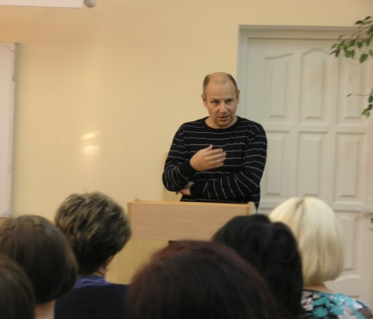
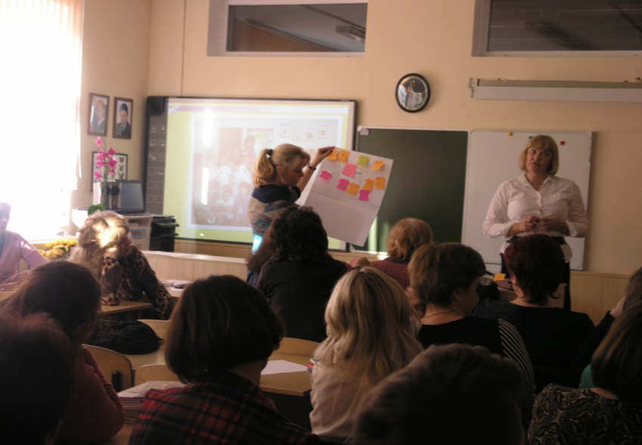
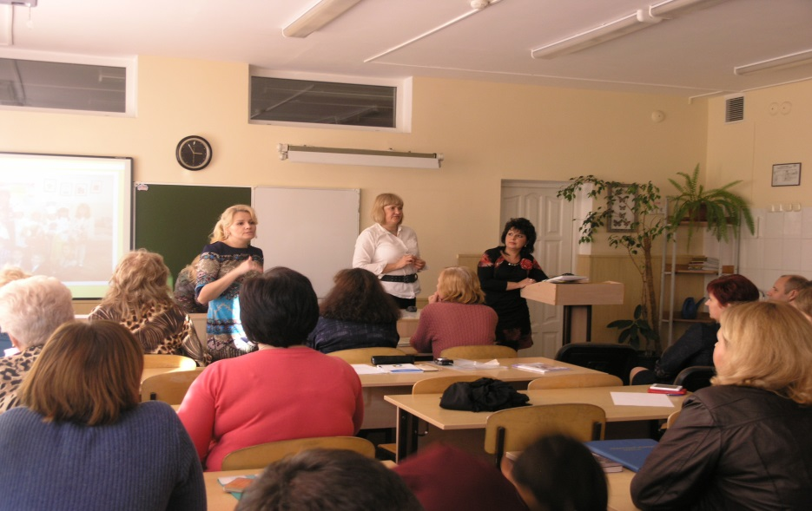
Организация сетевого взаимодействия
* взаимодействие с краевыми и муниципальными (МО г. Краснодар) инновационными площадками
* инновационная региональная образовательная сеть
(всего 12 школ края) в рамках реализации
ФИП РФ на базе ФГБОУ ВПО КубГУ

Slide 21
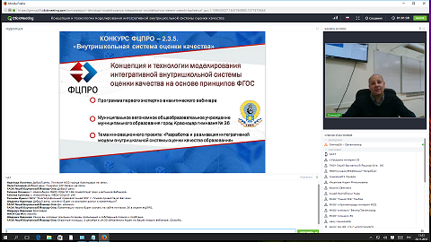
Организация сетевого взаимодействия
* сеть ассоциированных школ ЮНЕСКО (ПАШ)
* межрегиональная сеть организаций общего образования (ФЦПРО) «Развитие внутришкольных систем оценки качества
образования как современный механизм повышения его эффективности»

Slide 22
Благодарим за внимание!
Муниципальное автономное общеобразовательное учреждение муниципального образования г. Краснодар гимназия №36
Адрес: 350000, Краснодар,
ул. Красноармейская, 52
Телефон, факс: (861) 262-25-47
e-mail: gimnaz36@kubannet.ru

